Slide 1
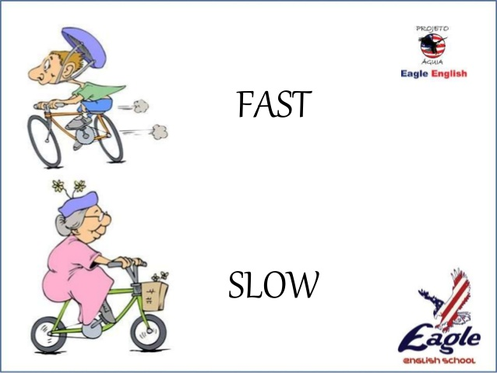
Faktory ovplyvňujúce rýchlosť chemických reakcií

Slide 2
Ovplyvňovanie priebehu chemickej reakcie:
chemickú reakciu môžeme urýchliť alebo spomaliť.
Ako to môžeme urobiť?
1.Zmeníme množstvo reagujúcich častíc.
2.Zmeníme teplotu pri chemickej reakcii.
3.Zmeníme obsah plochy reaktantov .
4.Pridáme katalyzátor.
ŠTYRI FAKTORY
2.Teplota
3.Veľkosť častíc = plocha
1.Koncentrácia látok
4.katalyzátor

Slide 3
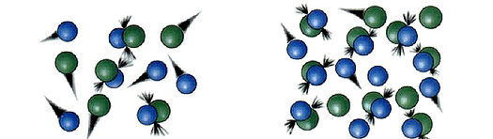
1.Vplyv KONCENTRÁCIE reagujúcich častíc na rýchlosť chemickej reakcie
Platí: čím je viac reagujúcich častíc, dochádza k väčšiemu počtu zrážok medzi časticami a preto chemická reakcia prebieha rýchlejšie.

Slide 4
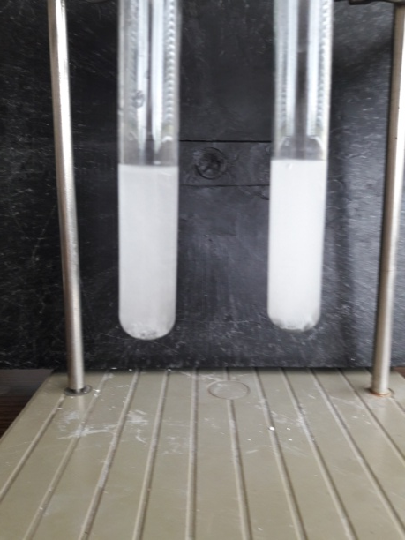
Príklad z laboratória:
Použitie koncentrovaných a zriedených látok
Reakcia granulky zinku so zriedenom kyselinou
Reakcia granulky zinku s koncentrovanou kyselinou
Vpravo s koncentrovanou kyselinou prebehla reakcia rýchlejšie, čo pozorujeme ako väčší počet bubliniek vznikajúceho vodíka

Slide 5
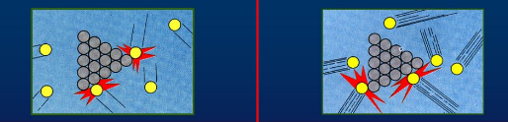
2.Vplyv teploty na rýchlosť chemickej reakcie
Čím je vyššia teplota tým sa častice rýchlejšie pohybujú a reakcia prebieha rýchlejšie.

Slide 6
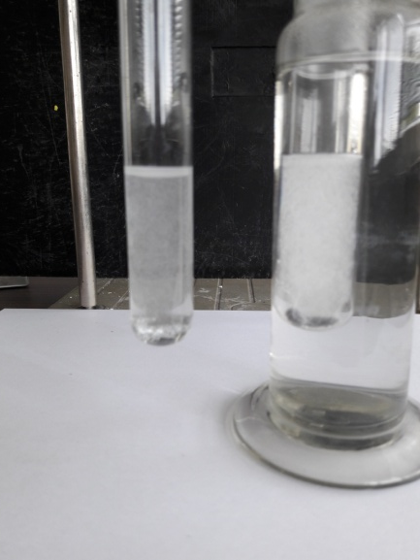
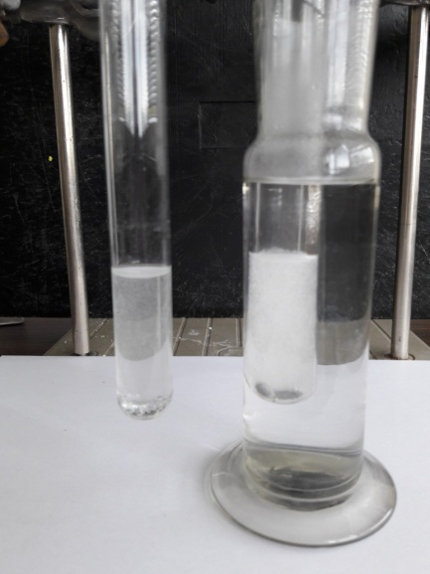
Vplyv teploty reaktantov

Slide 7
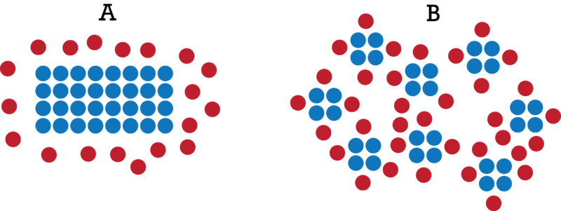
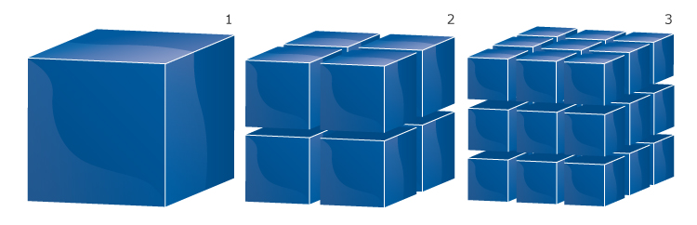
Vplyv veľkosti povrchu tuhého reaktantu na rýchlosť chemickej reakcie
Ak zabezpečíme väčší povrch tuhej reagujúcej látky, počas chemickej reakcie dochádza za určitý čas k väčšiemu počtu zrážok medzi časticami a preto chemická reakcia prebieha rýchlejšie.
Čím je väčšia plocha tuhého reaktantu, tým je rýchlosť chemickej reakcie väčšia a naopak.

Slide 8
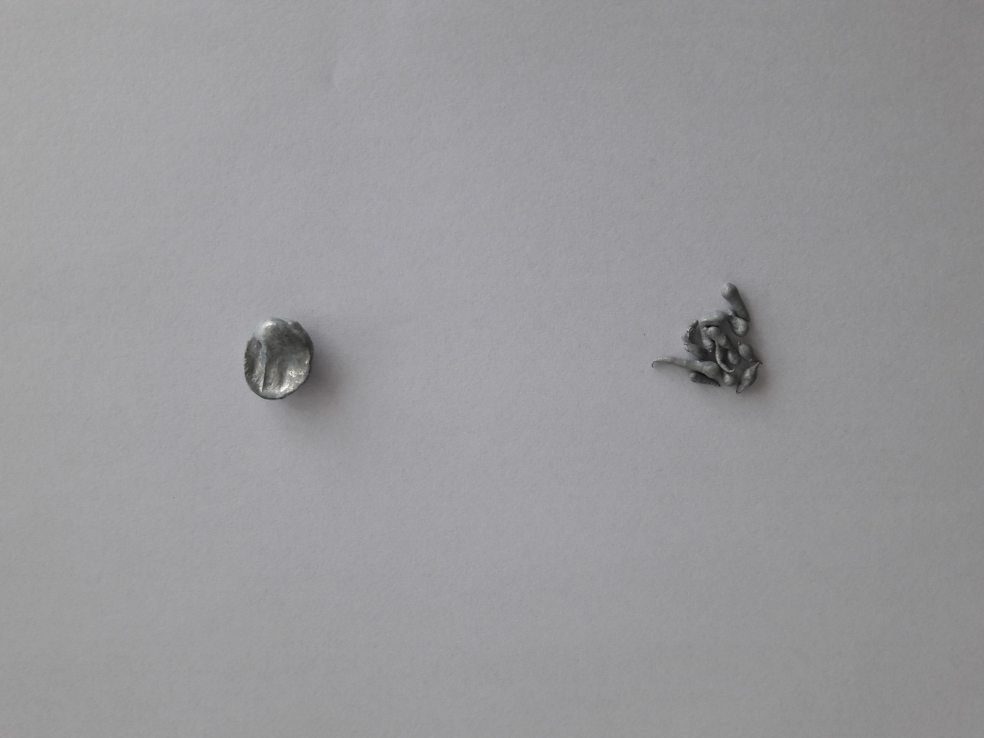
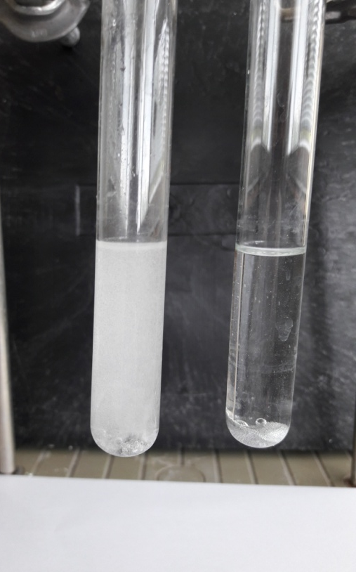
Vplyv plochy tuhého reaktantu
Pomôcky a chemikálie:
skúmavky, stojan na skúmavky, odmerný valec, granulovaný zinok (malé a väčšie granulky)
kyselina chlorovodíková (w = 0,03), kadička s horúcou vodou
Postup:
Do dvoch skúmaviek nalejeme po 10 ml kyseliny chlorovodíkovej
Do jednej skúmavky dáme niekoľko malých granuliek a do druhej jednu väčšiu a pozorujeme.

Slide 9
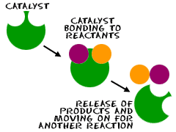
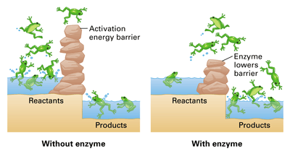
4.Vplyv katalyzátora na rýchlosť chemickej reakcie
Katalyzátor je chemická látka, ktorá je prítomná pri chemickej reakcii, pričom po jej prebehnutí zostáva nezmenená .
Bez katalyzátora prebieha chemická reakcia oveľa pomalšie alebo neprebehne vôbec.
Prítomnosťou katalyzátora možno urýchliť chemickú reakciu. Katalyzátor zostáva po chemickej reakcii nezmenený.
Bez katalyzátora
S katalyzátorom

Slide 10
Vplyv katalyzátora na rýchlosť chemickej reakcie
Pomôcky a chemikálie:
kovová nádoba, zápalky, lyžička, kadička, injekčná striekačka, popol, kryštálový cukor, sóda bikarbóna, etanol
Postup:
V kadičke zmiešame cukor a sódu bikarbónu v pomere 9:1. (9 lyžičiek cukru a jedna lyžička sódy bikarbóny)
Na kovovú nádobu dáme asi 5 lyžičiek popola, v strede urobíme jamku.
Do jamky dáme asi 1-2 lyžičky pripravenej zmesi.
Okraje cukru navlhčíme etanolom z injekčnej striekačky (5-10 ml).
Etanol zapálime a pozorujeme.

Slide 11
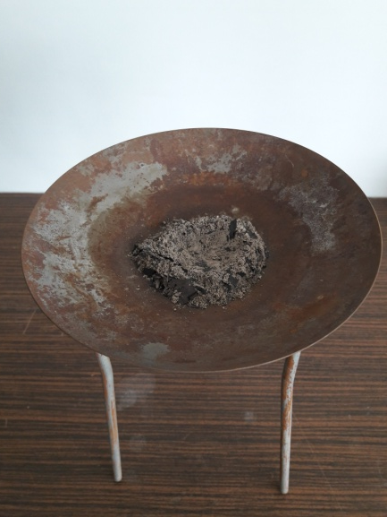
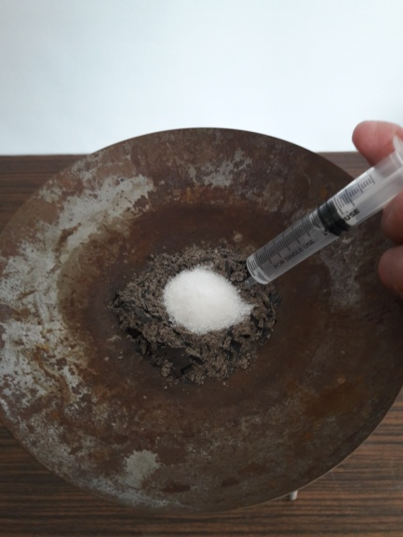
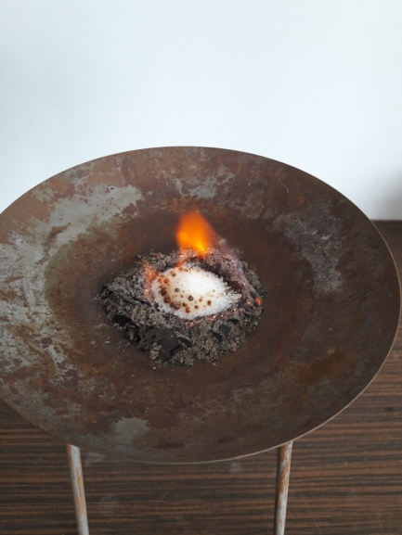
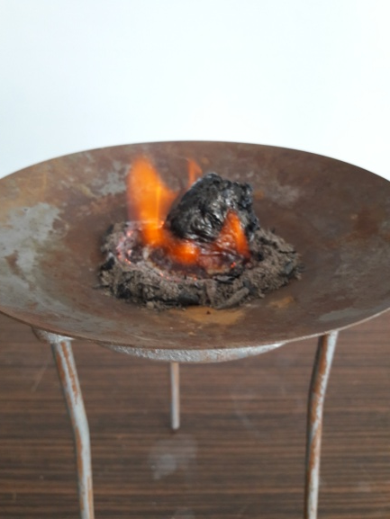
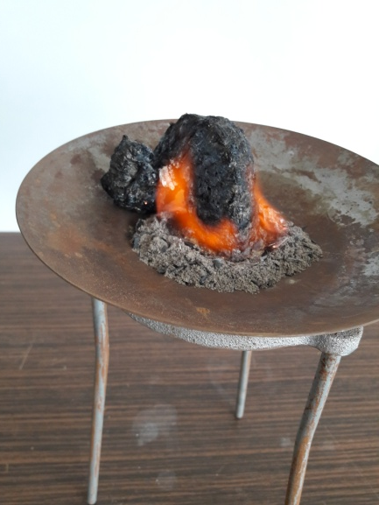
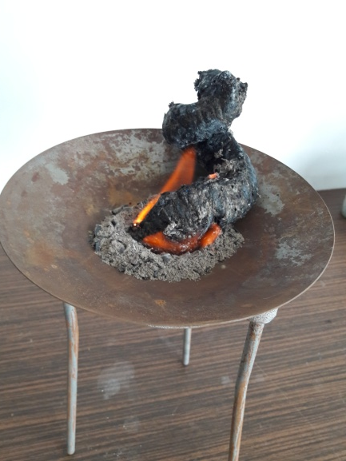
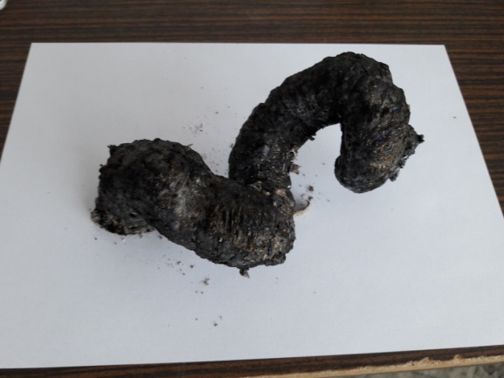
„Faraónov had“

Slide 12
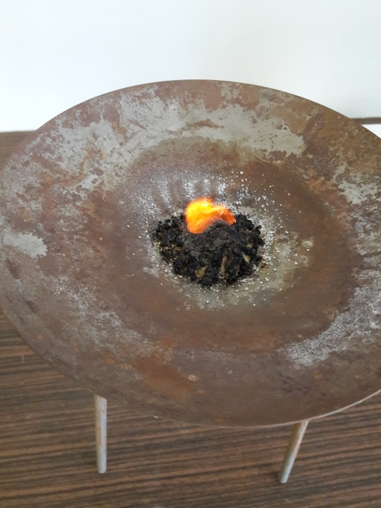
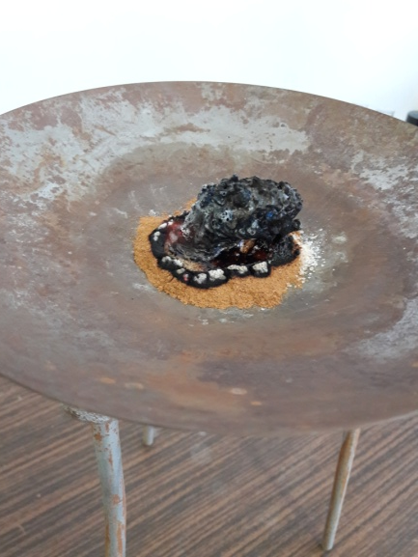
„Faraónov had“
V tomto prípade je popol katalyzátorom, bez popola cukor nehorí. Bez popola etanol zhorí, časť cukru stmavne, ale had nenarastie.
Sóda bikarbóna sa teplom rozkladá, vzniká oxid uhličitý, ktorý spálený cukor „nafúkne“.
Pokus možno urobiť aj so škoricou, had však nie je taký dlhý.

Slide 13
Ďakujem za pozornosť!

